Slide 1
PLANIFICACIÓN PARA CLASE VIRTUALES SEMANA N° 24 FECHA: VIERNES 11 DE SEPTIEMBRE CURSO: 3° A ASIGNATURA: MATEMÁTICA
Colegio Jean Piaget
Mi escuela, un lugar para aprender y crecer en un ambiente saludable

Slide 2
ASIGNATURA /CURSO | MATEMÁTICA/3° BÁSICO
NOMBRE DEL PROFESOR/A | Constanza Estefani Barrios Valenzuela
PROFESORA DIFERENCIAL | Patricia Osorio
OBJETIVO DE APRENDIZAJE PRIORIZACIÓN NIVEL 1 | OA 3: Comparar y ordenar números hasta 1 000, utilizando la recta numérica o la tabla posicional de manera manual y/o por medio de software educativo.
INDICADORES DE EVALUACIÓN PARA OA | Ordenan una secuencia de números en forma ascendente y descendente: - con ayuda de la tabla de valor posicional
CONTENIDO | Ordenar números
OBJETIVO DE LA CLASE | Ordenan y comparan números en la tabla posicional.
EVALUACIÓN FORMATIVA | Se evaluará a través del ticket de salida Evaluación Formativa Monitoreo a partir de participación en clases virtuales.

Slide 5
Importante:
Cuándo esté la animación de un lápiz, significa que debes escribir en tu cuaderno
Cuándo esté esta animación de una cámara fotográfica, significa que debes mandar reporte sólo de esa actividad (una foto de la actividad)
Cuándo esté esta animación de un libro, significa que debes trabajar en tu libro de matemática.
Cuándo esté esta animación de un signo de pregunta, significa que debes pensar y analizar, sin escribir en tu cuaderno. Responder de forma oral.

Slide 6
Desafío matemático: ¡Juguemos!
CÁLCULO MENTAL
Agrupa los números por PAREJAS de manera que SUMEN 20
1 | 4 | 6 | 8
9 | 10 | 10 | 11
12 | 14 | 16 | 19
PISTA: Si te fijas en cómo están puestos en el cuadro, encontrarás la solución en un abrir y cerrar de ojos (son 6 parejas )

Slide 7
Para comenzar la clase y activar tus conocimientos, responde en forma oral, las siguientes preguntas:
ACTIVANDO NUESTROS CONOCIMIENTOS
¿Recuerdas qué una tabla de valor posicional?
¿Para qué nos sirve?
¿Cómo podemos comparar números?
¿Cómo podemos ordenar números?

Slide 8
Orden y comparación de números
Para comparar diferentes números puedes usar la tabla posicional. Lo importante que debes recordar es que debes ubicar los dígitos en la posición que corresponda y comparar los que ocupan la misma posición de izquierda a derecha. Si son iguales, debes comparar los que ocupan el valor posicional inmediatamente menor

Slide 9
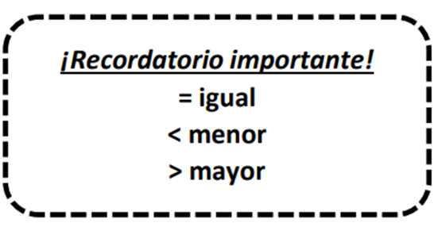

Slide 10
¡Ahora hazlo tú!

Slide 11
Veamos el ejemplo:

Slide 12
¡Ahora hazlo tú!

Slide 13
¡Ahora usemos símbolos!

Slide 15
Realiza las actividades de las página 21 del cuaderno de trabajo (libro delgado).

Slide 16
Página 21

Slide 17
TICKET DE SALIDA Semana 24 Matemática 3°
Para responder el ticket de salida haz clic en el siguiente enlace:
https://forms.gle/ZAeBkdDsbwYe5iSVA
Si no puedes ingresar al ticket de forma virtual, solicita a la profesora el ticket en PDF
Correo: constanza.barrios@colegio-jeanpiaget.cl
Celular: 963447733

